Slide 1

LINGUA E TRADUZIONE PORTOGHESE I
Dipartimento di Scienze Giuridiche, del Linguaggio, dell’Interpretazione e della Traduzione
Prof.ssa Nancy Lemos Dos Reis| nancy.lemosdosreis@units.it

Slide 2
Sumário da aula n°29 e n°30
_________– feira, 10 (___________) de janeiro de 2022
Pretérito perfeito simples verbos regulares.
Pretérito perfeito simples verbos irregulares.
Exercícios
“A maior flor do mundo” José Saramago.
T.p.c
Ditado

Slide 3
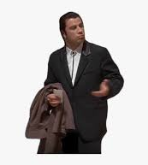
Pretérito perfeito simples do indicativo
A forma simples indica ação concluída em certo momento do passado, portanto, tal ação afasta-se do presente.
p.p.s
Lembrar: situações permanentes
Observa
com atenção!
O verbo ser e ir são iguais?
O Travolta está confuso!
Ricorda che: il "pretérito perfeito simples" in portoghese è simile al "passato prossimo" e "passato remoto" in italiano.

Slide 4
P.p.s. do indicativo verbos regulares em
–ar, -er, -ir
Exemplos:
–ar
Os alunos acabaram de comer e foram para a praia.
Nós jogamos futebol de praia na semana passada.
Ela limpou toda a casa antes de dar a festa.
-er
Eles comeram tudo o que estava em cima da mesa.
Ela bebeu muitas caipirinhas no último Carnaval.
Nós perdemos a corrida de carros.
-ir
A professora pediu que eles fizessem o dever de casa.
Eles decidiram ir para a festa da família.
Ontem vocês ouviram uma música na rádio.
Sinónimo de T.p.c

Slide 5
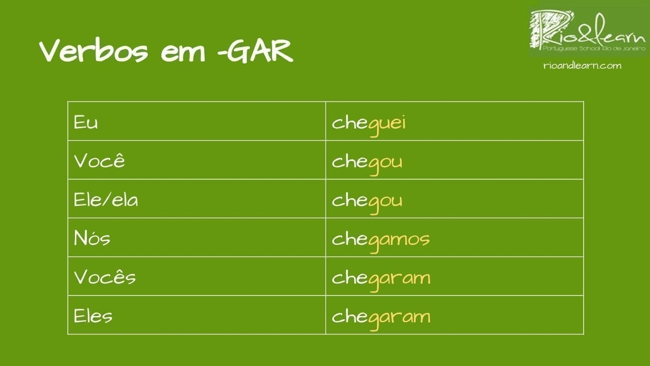


Verbos que acabam em – gar e -car
👀
Quando estudamos verbos que terminam em -gar e -car nós observamos que algumas mudanças acontecem. A terminação correta para a primeira pessoa do singular é –guei e –quei.
Exemplos:
Eu marquei nosso encontro, mas tu não apareceste.
Quando tu foste em , eu cheguei.
Repara:

Slide 7
Relembrar: Rotinas diárias
Verbo ACORDAR : Svegliarsi (ITA)
Levantar-se: Alzarsi (ITA)
Verbo DEITAR: coricarsi, stendersi (ITA)
Estar deitado: disteso, sdraiato (ITA)
Nota: lembrar os dias da semana, as horas.

Slide 8
P.p.s. do indicativo dos verbos que acabam em -air
Exemplos:
O menino caiu dentro do rio.
Elas saíram muitas vezes durante a viagem.
Você se distraiu durante o exercício na escola.

Slide 9
P.p.s. do indicativo verbos irregulares

Slide 10
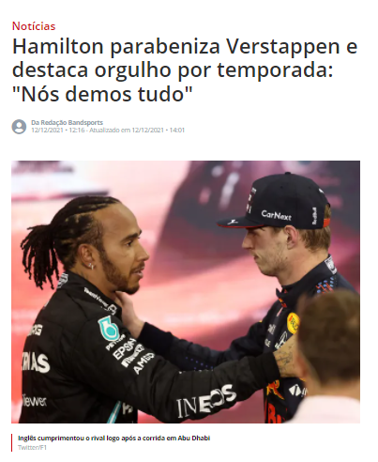
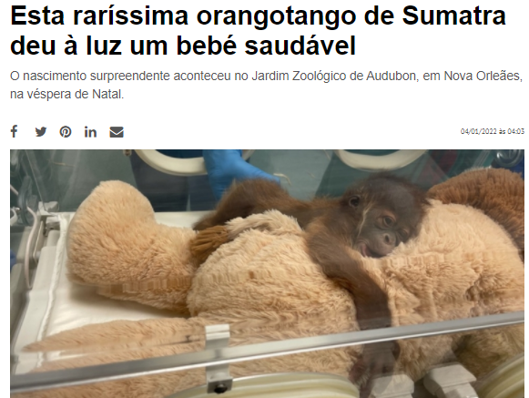
P.p.s. do indicativo do verbo dar
Fonte: Jornais online - Band Sports, Nit.pt

Slide 11
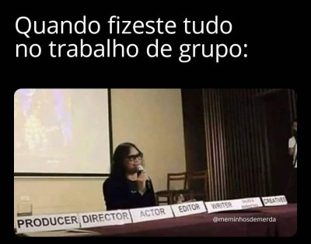
P.p.s. do indicativo do verbo fazer e querer
Exemplos:
Ele fez como eu lhe disse.
Ele nunca quis estudar línguas.
O que é que fizeste ontem à noite?
Fizeste o T.P.C?
Querer: volere, desiderare (ITA)
Fazer: fare (ITA)
Eu quis fazer, mas não fiz.

Slide 12
P.p.s. do indicativo do verbo pôr e poder
Exemplos:
A que horas você pôs a mesa do jantar? (FORMAL)
A que horas puseste a mesa do jantar? (INFORMAL)
Nós pusemos os livros em cima da estante.
Nós pusemos nossas bolsas na mesa.
O Alberto pôde aprender português em 30 dias.
Eles puderam finalizar a prova de inglês.
Estão a gozar comigo?
“Mi prendete in giro?”
Pôr: mettere, porre (ITA)
Poder: potere (ITA)

Slide 13
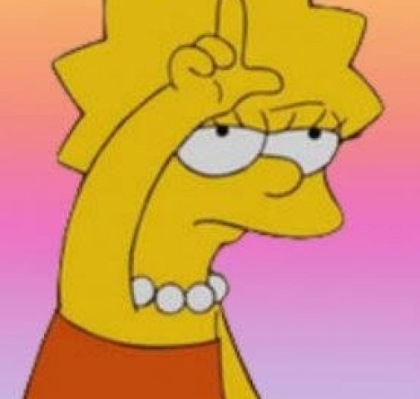
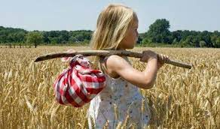
P.p.s. do indicativo do verbo trazer
Exemplos:
Nós trouxemos chocolate para ti.
Ele trouxe o caderno de matemática
Trouxeram o passaporte? Trouxemos
Pretérito perfeito
eu | trouxe
tu | trouxeste
ele, ela, você | trouxe
nós | trouxemos
vós | trouxestes
eles, elas, vocês | trouxeram
Não confundir com a palavra “Trouxa”
Trouxa significa embrulho de roupa, pacote ou mulher desajeitada.
No uso coloquial (utilizado como adjetivo) significa: palerma, ingénuo, ou pacóvio.
Trazer: portare, prendere (ITA)
Uso coloquial
Trouxa de roupa

Slide 14


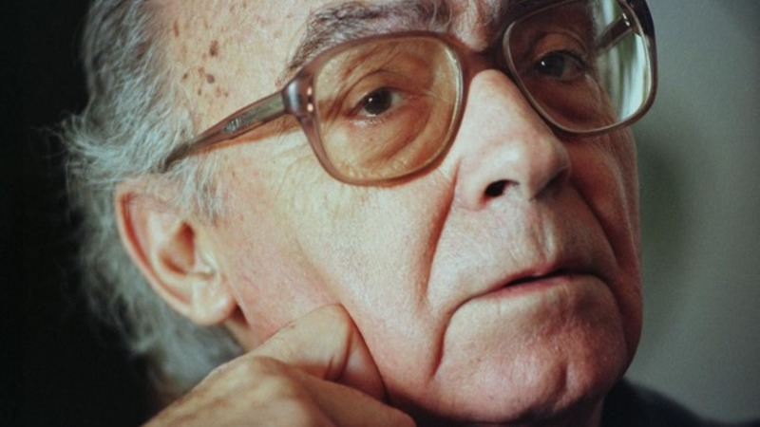
T.P.C – Momento de leitura
O prémio Nobel da Literatura José Saramago também escreveu uma história para crianças.
E como este ano (2022) celebramos o centenário do escritor português, para assinalar a data, alunos de várias escolas da Golegã, Madeira, Açores, Paredes de Coura, Évora e Albufeira deram voz à obra "A maior flor do mundo", publicada em 2001.
Não te esqueças de clicar na imagem para abrir o artigo e ouvir a história!
José Saramago

Slide 15
DITADO
“Portugal o país das mil sopas”

Slide 16
Quando me falam de Portugal, digo, observa à hora de almoço quase todas as pessoas a comerem sopa
Portugal é um país com uma gastronomia rica e variada ainda que bastante desconhecida, como aliás acontece com quase todos os países vizinhos do sul da Europa. No caso português, há uma série de estereotipos que se repetem entre os turistas estrangeiros que visitam a terra de Camões pela primeira vez. Falar de Portugal, para um espanhol, é pensar num instante em bacalhau, preparado de inúmeras maneiras, e em pastéis de Belem.
A minha primeira dica é sempre "onde fores faz o que vires", portanto, "observem e vejam o que se faz em qualquer tasca ou pequeno restaurante de qualquer cidade de norte a sul do país quando chega a hora do almoço. Quase todas as pessoas estão a comer sopa".
Continuo, "os portugueses chamam sopas não só às sopas de galinha ou de peixe com mais água, mas também aos nossos cremes de hortaliças e legumes e têm tantas variedades que os 365 dias do ano não chegam para as experimentar todas e nos fartarmos".
Begoña Íñiguez – Diário de notícias 23/03/2017 (adaptado para a nossa aula de português)

Slide 17
T.p.c
Vamos fazer um vídeo de apresentação aplicando aquilo que já aprendemos até hoje: saudações, apresentação, idade, nacionalidade, profissão, eu gosto/ não gosto, descrição de uma semana, e descrição física.
O pequeno vídeo de apresentação pode ser feito individualmente, em pares ou máximo constituído por 3 pessoas.
A data de entrega será no dia 25 de janeiro. Os vídeos farão parte da aula do dia 31 de janeiro, onde iremos assistir e conhecer os nossos colegas.
Os vídeos são exclusivamente para uso dentro da sala de aula para melhorar as competências linguísticas em português. Está proibido divulgar os vídeos nas redes sociais.

